Slide 1


Rolmodelle en die Handhawing van Grondwetlike Waardes
Grondwetlike Regte en Verantwoordelikhede
Graad 9
Week 5: Les 2
Notes:
Welkom terug graad 9's, ons gaan voort met ons les van verlede week – ons gaan kyk na rolmodelle & die handhawing van grondwetlike waardes.
Soos deur hierdie les gaan, kan jy self aantekeninge maak.
Ek sal die Les 2 - Werkkaart aan die einde van die les uitdeel sodat jy Aktiwiteit 1 en 2 kan voltooi.

Slide 2
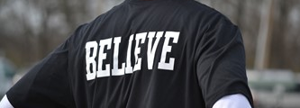
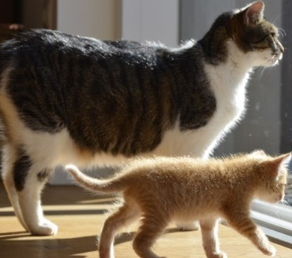
Wie het 'n diepgaande uitwerking op jou in jou lewe gehad?
Hoekom het hulle daardie effek gehad?
Notes:
Verlede week het ons rolmodelle bespreek, en jy het geleer oor wat dit is en wat 'n goeie en 'n slegte rolmodel maak.
Dit is goed om na te dink oor die effek wat rolmodelle in ons lewens het. Wie het 'n diepgaande uitwerking op jou in jou lewe gehad? Hoekom het hulle daardie effek gehad?
(Voorbeelde hiervan is ouers, versorgers, onderwysers, sportafrigters, godsdiensleiers, sakeleiers, leiers binne die gemeenskap – ons sal in Skyfie 5 daarna terugkom)

Slide 3
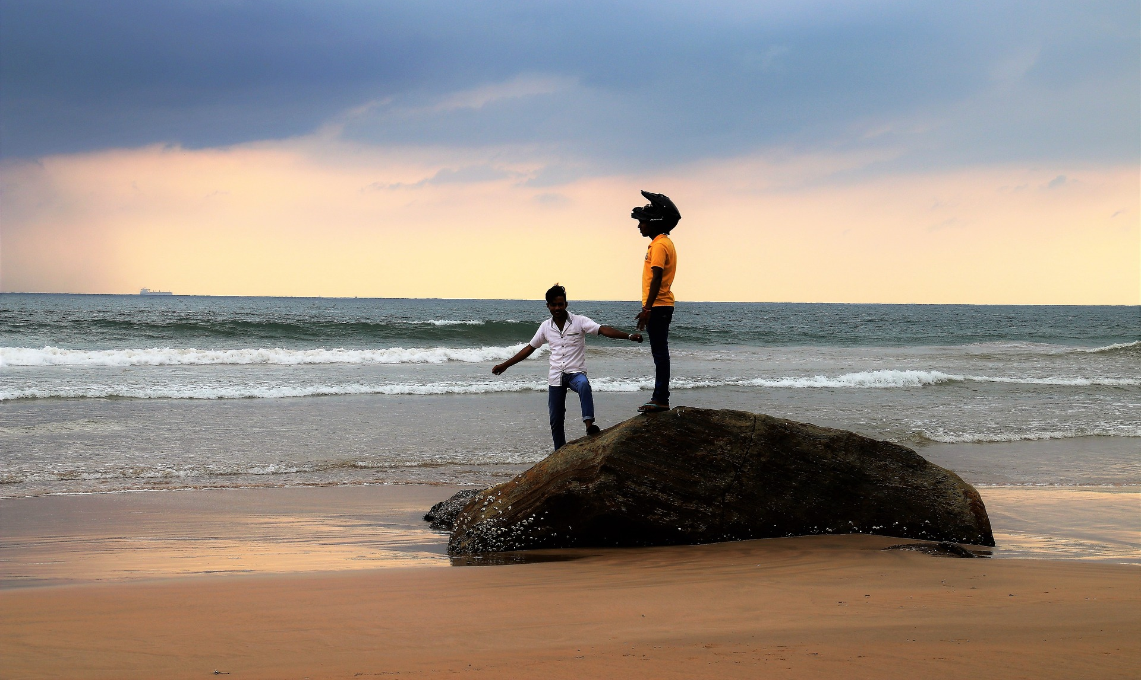
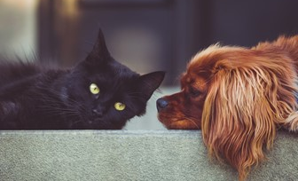
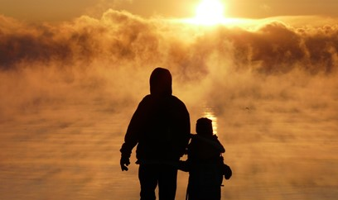
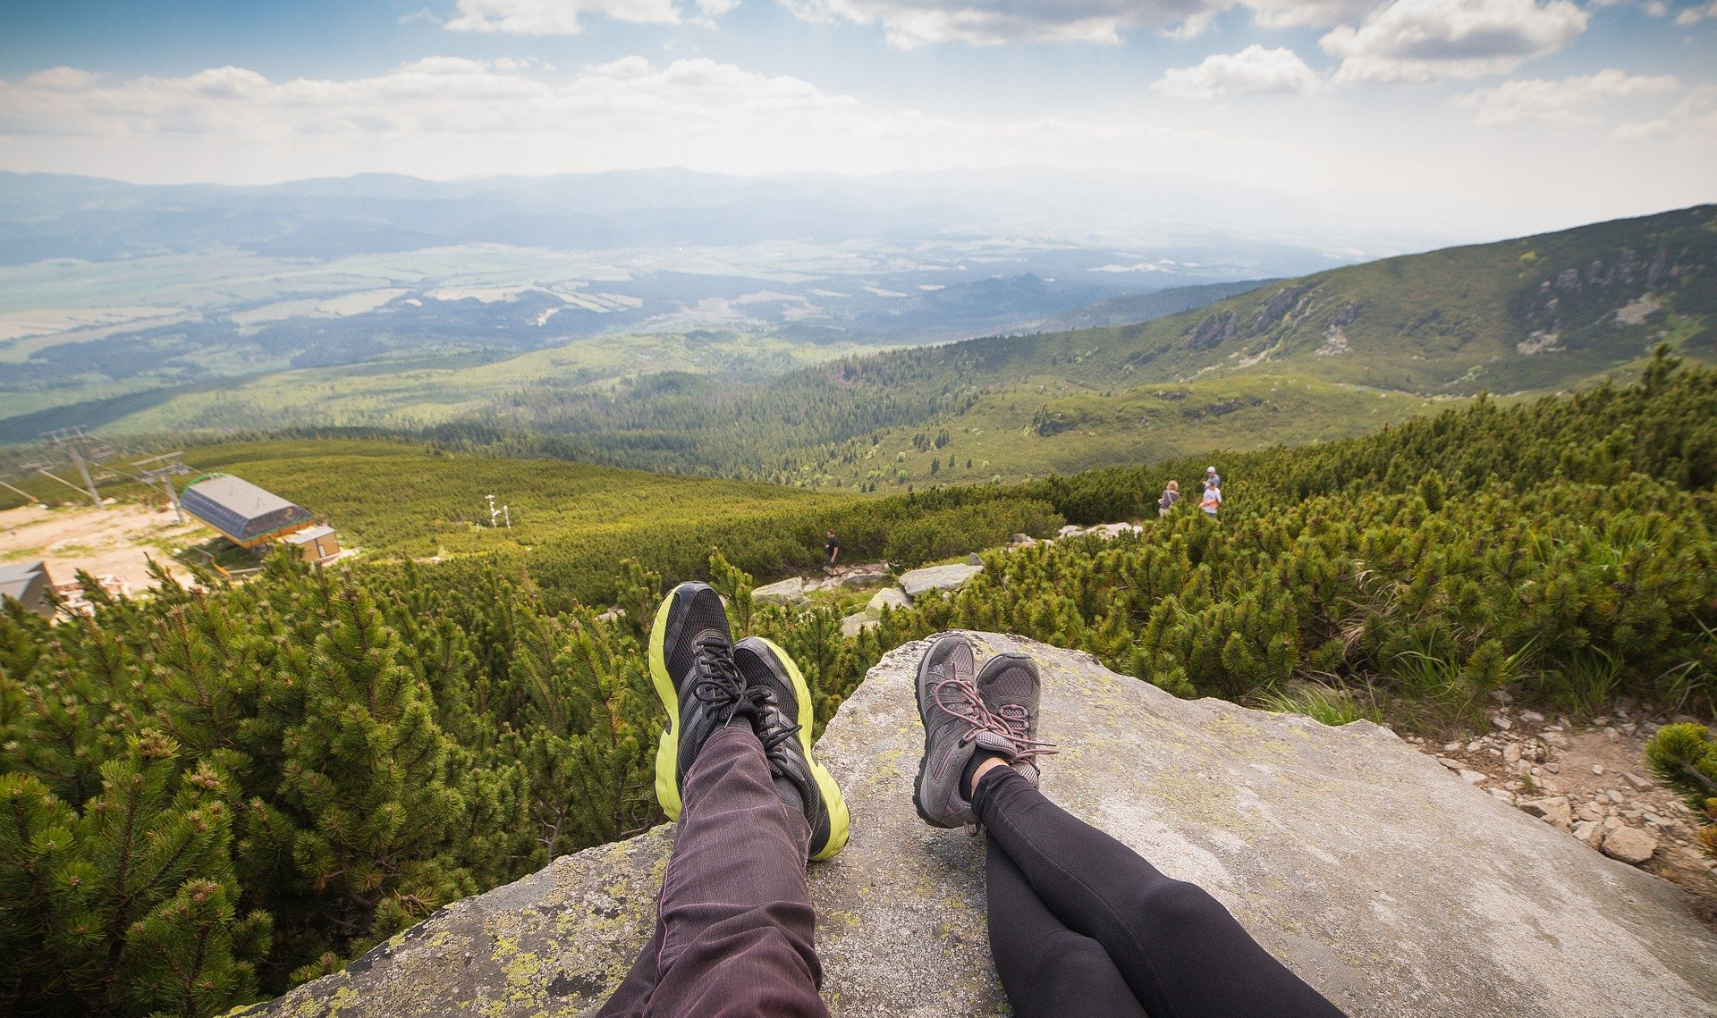
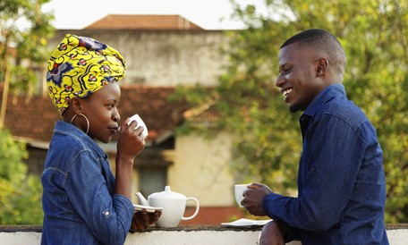
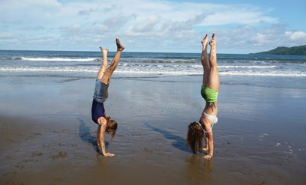
Positiewe Rolmodelle
Notes:
Ons dink soms dat omdat iemand ryk, mooi of beroemd is, hulle 'n goeie rolmodel moet wees, maar dit is nie noodwendig so nie. Positiewe rolmodelle is mense wat ons inspireer en as voorbeeld vir ander optree. 'n Positiewe rolmodel is iemand na wie ons opkyk.

Slide 4
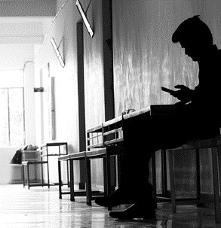

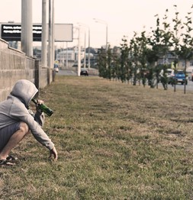
Negatiewe Rolmodelle
Notes:
Negatiewe rolmodelle is nie net mense wat ons versoek om slegte / verkeerde dinge te doen nie; hulle is ook mense wat ons versoek om niks te doen nie. Dit kan iemand wees wat nie wil sien dat ons v9orentoe in die lewe beweeg nie.

Slide 5
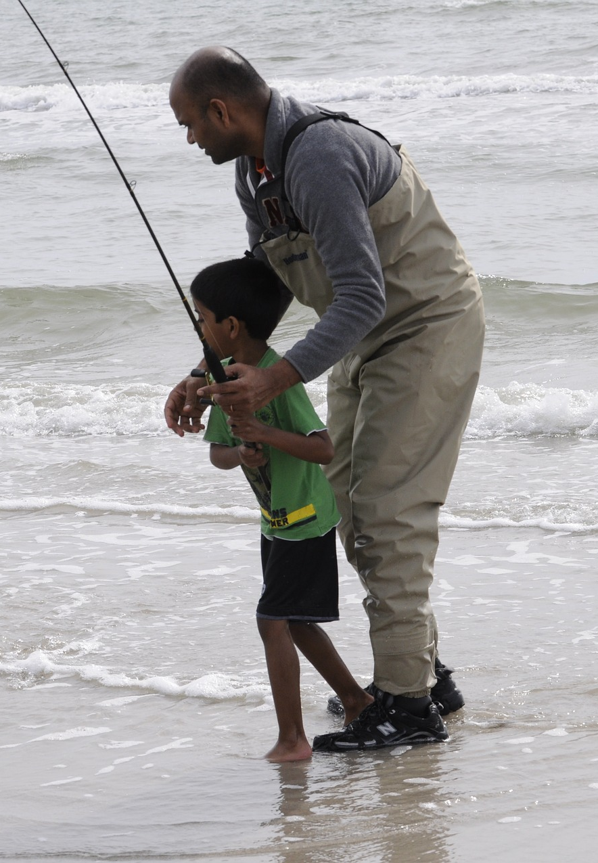
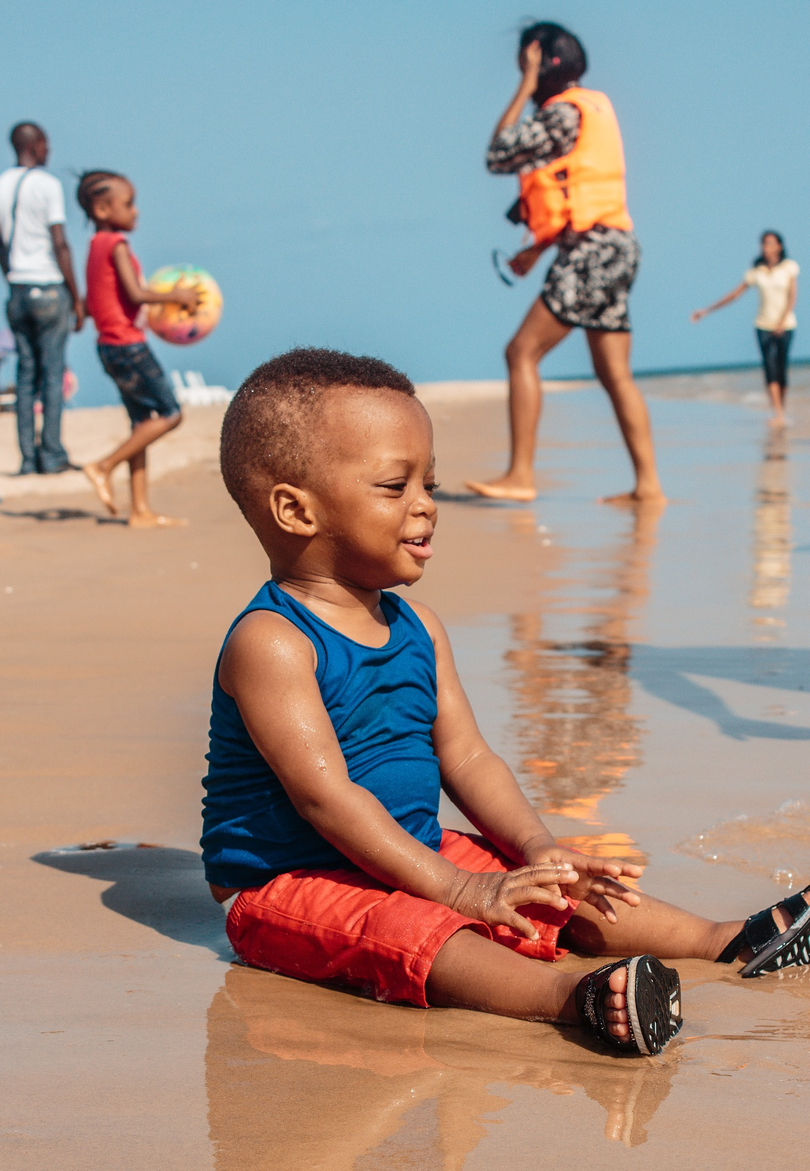
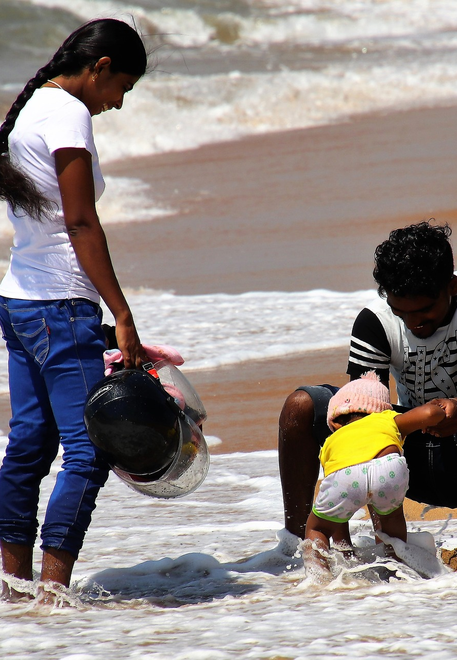
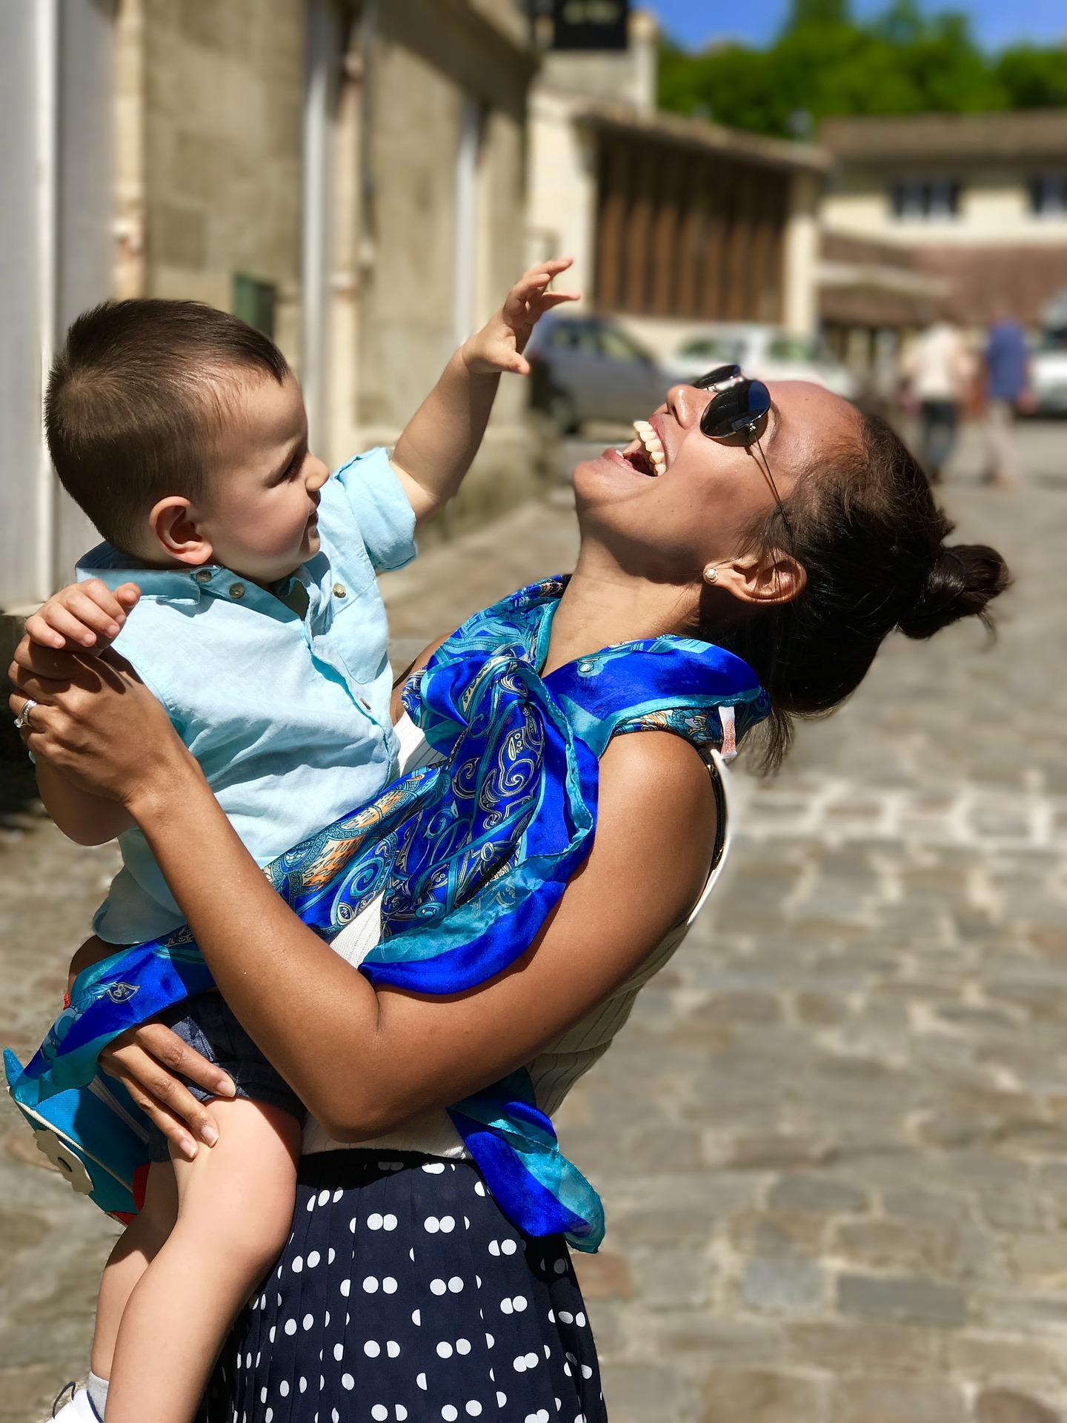
Ouers, Voogde en Versorgers
Notes:
Soos vroeër genoem (Skyfie 2), is ons ouers, voogde en versorgers invloedryke rolmodelle in ons lewens.
Ons leer van ons sedes en waardes deur hulle.
'n Mens sou kon sê: Ons gesinne, ouers, voogde of versorgers was ons heel 'eerste' onderwysers – ‘n groot gedeelte van wie ons is, het ons by hulle geleer. Jy het begin leer vanaf die dag toe jy gebore is.

Slide 6
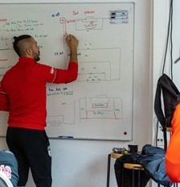
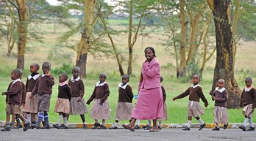

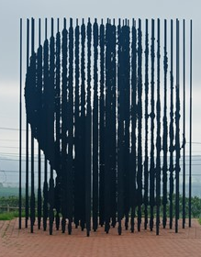
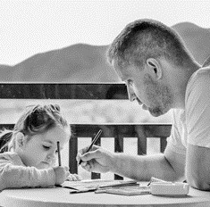
Ons het verskillende onderwysers in verskillende stadiums in ons lewens
Notes:
Met verloop van tyd groeie ons lys onderwysers van meer as net ons gesinne tot ander leiers in ons gemeenskap in.
Dit sluit skoolonderwysers in, wat ons opvoed en 'n voorbeeld stel van hoe om op te tree. Ook die leiers, sportafrigters, politieke leiers, sakeleiers en sake-eienaars – wat kan help om menseregte in die gemeenskap te bevorder.

Slide 7

Kyk: Six Traits of a Good Role Model
https://www.youtube.com/watch?v=LbCJU7lZQpo
(2 min 10 sek.)
Notes:
Kyk: Six Traits of a Good Role Model
https://www.youtube.com/watch?v=LbCJU7lZQpo (2 min 10 sek.)

Slide 8
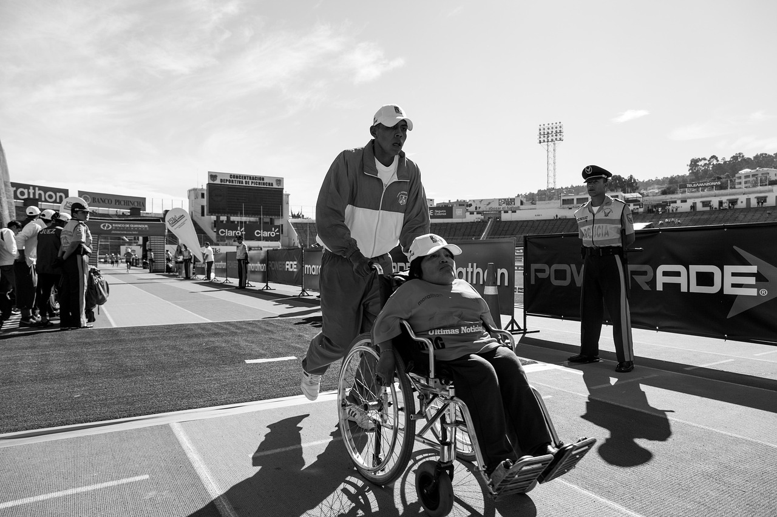
Impak van positiewe rolmodelle
Positiewe rolmodelle inspireer:
  jongmense in hul ontwikkeling en keuses.
  menigte generasies in die toekoms
  mense wat soortgelyke uitdagings in die gesig staar - veral verskillende vorme van diskriminasie
  geloof en vertroue in mense om hul doelwitte te bereik, ten spyte van struikelblokke.
  goeie gedrag en gewoontes in ander.
Notes:
Die impak van 'n positiewe rolmodel kan voordelig wees en soveel vir jongmense of enigiemand anders gedurende hul groei en ontwikkeling as mens doen.
Rolmodelle is gewoonlik aktief in hul gemeenskappe en gee vrylik van hul tyd en talente om ander te bevoordeel.
Studente bewonder mense wat op plaaslike rade gedien het, na bure in nood uitgereik het, gestem het en aktiewe lede van gemeenskapsorganisasies was.
Positiewe rolmodelle inspireer:
en motiveer jongmense in hul ontwikkeling en keuses.
menigte generasies in die toekoms
Mense wat soortgelyke uitdagings in die gesig staar, hulle moet vasberade bly en terugbons - veral mense wat vorme van diskriminasie in die gesig staar - of dit nou as gevolg van 'n gestremdheid, hul seksualiteit of ras is.
geloof en vertroue in mense om hul doelwitte te bereik, ten spyte van die struikelblokke in hul pad. Verder, om te hul doelwitte uiteen te sit en te bereik
goeie gedrag en gewoontes in ander.

Slide 9
Voorbeelde van hoe goeie rolmodelle grondwetlike waardes handhaaf:
Respekteer almal
Beveg diskriminasie
Bevorder Ubuntu
Geduldig, verdraagsaam, begripvol
Hou van hul land
Eerlik in elke interaksie
Waardeer diversiteit
Beskerm die omgewing
Notes:
Voorbeelde van hoe positiewe rolmodelle grondwetlike waardes handhaaf.
Toon altyd respek aan ander.
Staan enige vorm van diskriminasie teen.
Respekteer ander mense se waardes en oortuigings.
Behandel almal met waardigheid.
Bevorder die konsep van Ubuntu.
Moenie beledigende of vulgêre taal gebruik nie.
Beoefen geduld, begrip en verdraagsaamheid.
Behandel almal soos jy behandel wil word.
Beskerm en sorg vir jou omgewing.
Bevorder vrede.
Wees eerlik in elke interaksie.
Veg teen korrupsie.
Ken jou regte en verantwoordelikhede.
Neem deel aan verkiesings en bly ingelig.
Aanvaar en waardeer diversiteit.
Wees lief vir jou land.

Slide 10


Inkorporeer waardes in die daaglikse lewe
Kyk: H&M’s ‘Role Models' Highlights Kids Changing the World
https://www.youtube.com/watch?v=P8P4wX5-pZc
(6 min 19 sek.)
Notes:
Hoe kan ons grondwetlike waardes in ons daaglikse lewe inkorporeer (daarop bedag wees)?
Kom ons kyk na hierdie video:
H&M’s ‘Role Models' Highlights Kids Changing the World
https://www.youtube.com/watch?v=P8P4wX5-pZc (6 min 19 sek.)

Slide 11


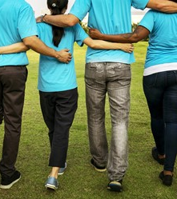
Hoe kan ons grondwetlike waardes in ons daaglikse lewens toepas?
Menswaardigheid
Behandel ander met respek en gebruik gepaste taal
Moenie ander fisies skade aandoen nie
Help om afknouery by die skool en elders uit te roei
Gelykheid
Moenie teen mense diskrimineer nie
Neem verantwoordelikheid vir jou skoolwerk en help om onderwys in jou gemeenskap te verbeter
Doen vrywilligerswerk in programme wat by jou persoonlikheid pas (bv. om by 'n ouetehuis te help)
Vryheid
Neem deel aan demokratiese prosesse
Wees 'n produktiewe lid van jou skool se studenteliggaam
Stem in verkiesings sodra jy 18 jaar oud is
Notes:
Hier is 'n paar idees / maniere waarop ons grondwetlike waardes in ons daaglikse lewe kan toepas:
Menswaardigheid: Behandel ander mense met respek deur gepaste taal te gebruik en niemand fisiese skade aan te doen nie. Roei boelies op skool en oral anders uit. Wees sensitief vir elke mens.
Moedig ander mense aan om aan nasiebou-aktiwiteite deel te neem.
Gelykheid: Moenie teen mense diskrimineer nie. Verbetering van onderwys- en indiensnemingsyfers in jou gemeenskap is noodsaaklik deur verantwoordelik te wees vir jou skoolwerk om sodoende ander in jou gemeenskap te help. Doen vrywilligerswerk in programme wat by jou persoonlikheid pas. ‘n Voorbeeld is om by 'n ouetehuis te help.
Vryheid: Wees betrokke by demokratiese prosesse. Voorbeeld: Deur 'n produktiewe lid van die studenteliggaam by jou skool te wees of in die volgende verkiesing te stem sodra jy 18 jaar oud is.

Slide 12
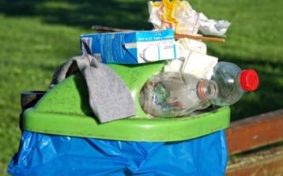
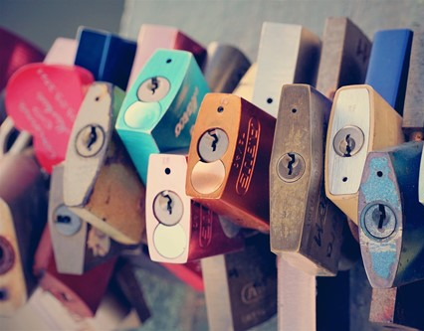
Ander waardes om daagliks te handhaaf
Familie
Toon toewyding aan jou gesin
Omgewing
Beskerm plant- en dierelewe
Voorkom
Voorkom besoedeling
Gehoorsaam
Gehoorsaam die wette van jou land
Notes:
Afgesien van grondwetlike waardes, is daar ander waardes wat ons in ons daaglikse lewe moet probeer handhaaf:
Toon toewyding aan jou gesin deur jou ouers te respekteer en te eer. Wees vriendelik en lojaal teenoor die res van jou gesin.
Die reg om in 'n veilige omgewing te woon, sluit die bewaring van die natuurlike omgewing in deur die beskerming van plant- en dierelewe.
Die voorkoming van besoedeling sluit in om nie rommel by die skool of by die huis te strooi nie en om nie water te mors nie.
Reg op burgerskap beteken om die wette van ons land te gehoorsaam en by te dra om Suid-Afrika 'n wonderlike land te maak

Slide 13

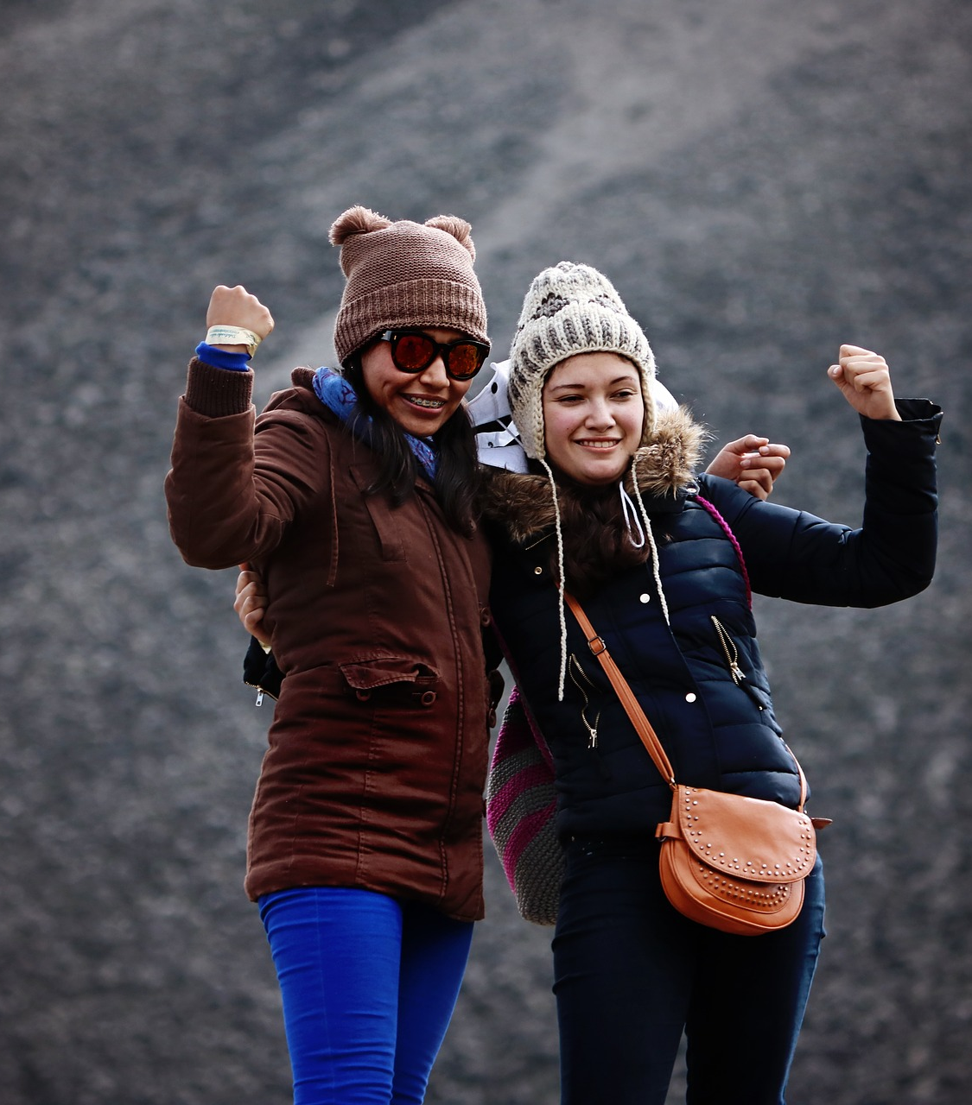
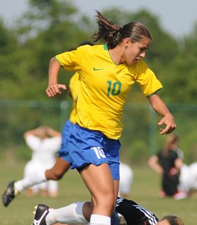
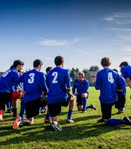
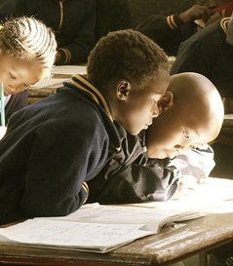
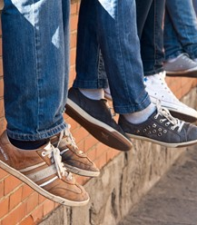
Vra jouself af:
Is ek 'n goeie rolmodel?
Sal mense na my opkyk?
Sou ek na my opkyk?
Notes:
Vra jouself nou af:
Is ek 'n goeie rolmodel?
Sal mense na my opkyk?
Sal ek na myself opkyk?
Dink in die toekoms daaraan wanneer jy dinge doen, modelleer jy goeie gedrag en goeie waardes aan ander?
Inspireer jy diegene rondom jou?
Kom ons voltooi Aktiwiteit 1 (Les 2 – Werkkaart) – dit sal jou help om vir die Junie-eksamen voor te berei.
Ons sal die laaste 5 min van die les hou vir die Refleksie (Aktiwiteit 2) in jou Les 2 - Werkkaart.

